Slide 1
Controller Laravel

Slide 2
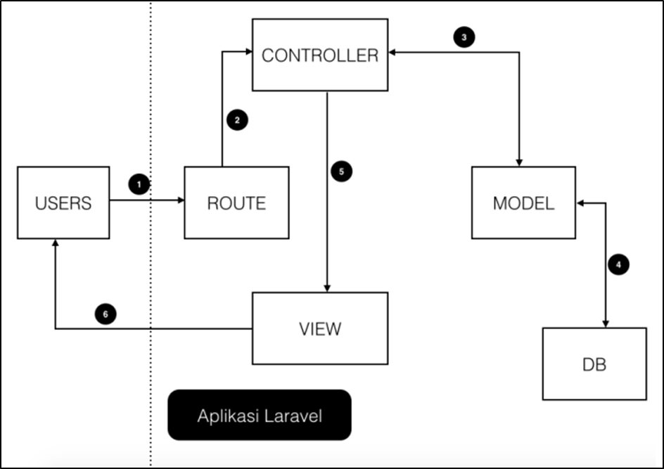
Konsep MVC Laravel
Notes:
Pada gambar visualisasi MVC Laravel di dalam slide dapat dijelaskan sebagai berikut:
User mengakses aplikasi melalui route tertentu.
Route tersebut oleh aplikasi telah dipetakan ke controller action.
Controller action akan menggunakan model untuk mengakses data. Atau langsung mengembalikan view tanpa data (langsung ke step 5).
Model berinteraksi ke database untuk mendapatkan data atau menyimpan data.
Setelah berhasil mendapatkan data melalui model, controller akan mengembalikan sebuah view sekaligus data jika ada.
View tersebut pada akhirnya yang dilihat oleh user.

Slide 3
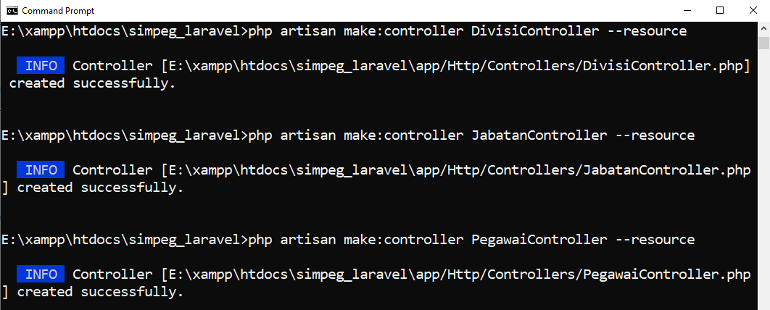
Membuat Controller (1)
Notes:
Setelah semua model terbentuk, langkah selanjutnya adalah membuat controller. Di dalam controller yang akan dibuat nanti, di dalam terdapat fungsi-fungsi untuk CRUD standard. Untuk membuat controller, sama seperti membuat model, dari CMD Windows Anda buka program CMD lalu masuk ke folder project Laravel Anda, lalu ketikkan perintah seperti di dalam slide:
php artisan make:controller PengarangController --resource
Penjelasan:
php artisan perintah tools di Laravel.
make:controller berarti membuat sebuah controller baru.
PengarangController merupakan nama controller baru yang akan dibuat.
--resource berarti akan dibuatkan fungsi-fungsi CRUD di dalam controller.

Slide 4
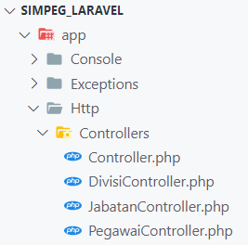
Membuat Controller (2)
Notes:
Setelah perintah-perintah di atas sukses dieksekusi, lihatlah di dalam folder app → Http → Controllers, maka di dalam folder Controller akan terbentuk dua buah file baru yaitu:
PengarangController.php
PenerbitController.php
KategoriController.php
BukuController.php

Slide 5
Menambahkan Routing
<?php
use Illuminate\Support\Facades\Route;
use App\Http\Controllers\DivisiController;
use App\Http\Controllers\JabatanController;
use App\Http\Controllers\PegawaiController;
Route::resource('divisi', DivisiController::class);
Route::resource('jabatan', JabatanController::class);
Route::resource('pegawai', PegawaiController::class);

Slide 6
PegawaiController (index)
<?php
namespace App\Http\Controllers;
use Illuminate\Http\Request;
use App\Models\Pegawai;
class PegawaiController extends Controller
{
public function index()
{
$pegawai = Pegawai::all();
return view('pegawai.index',compact('pegawai'));
}
Notes:
Setelah digenerate controller di app/Http/Controllers, langkah selanjutnya adalah membuat fungsi-fungsi CRUD standard di masing-masing controller. Pertama kita coba buat menampilkan data pegawai dengan fungsi CRUD di dalam PengarangController di fungsi index seperti tampak di dalam slide dengan penjelasan kode program sebagai berikut:
namespace App\Http\Controllers berarti memanggil class controller bawaan Laravel.
use Illuminate\Http\Request menggunakan http request di dalam controller
use DB menggunakan koneksi database untuk melakukan query
use App\Models\Pegawai menggunakan model Pegawai yang berada di dalam folder app/models
class PengarangController extends Controller class PengarangController menginduk ke Controller
public function index() membuat fungsi index
$ar_pengarang = Pegawai::all(); mendapatkan data pengarang buku melalui query ORM eloquent Laravel
return view(‘pegawai.index', compact(‘pegawai’)); menampilkan data pegawaidi halaman views/pegawai/index.blade.php

Slide 7
PegawaiController (create)
public function create()
{
//arahkan ke form input data baru
return view('pegawai.form');
}
Notes:
Di dalam slide merupakan fungsi create untuk menampilkan form input data pengarang di dalam PegawaiController dengan penjelasan kode program sebagai berikut:
public function create() merupakan fungsi create untuk menampilkan form input data pegawai
return view(‘pegawai.form’) berarti fungsi create akan diarahkan ke halaman form.blade.php yang berada di folder resources/views/pegawai

Slide 8
PegawaiController (store) - 1
public function store(Request $request)
{
//proses input data ke tabel pegawai
$request->validate([
'nip' => 'required|unique:pegawai|max:3',
'nama' => 'required|max:30',
'gender' => 'required',
'jabatan' => 'required|numeric',
'divisi' => 'required|numeric',
'alamat' => 'string|min:10',
'foto' =>
'image|mimes:jpeg,png,jpg,gif,svg|max:2048',
]);

Slide 9
PegawaiController (store) - 2
//-----------proses upload-----------------
if(!empty($request->foto)){
$fileName = $request->nip.'.'.$request->foto->extension();
//$fileName = $request->foto->getClientOriginalName();
$request->foto->move(public_path('admin/img'),$fileName);
}else{
$fileName = '';
}

Slide 10
PegawaiController (store) - 3
//-----------proses simpan data ke database-----------
DB::table('pegawai')->insert(
[
'nip'=>$request->nip,
'nama'=>$request->nama,
'gender'=>$request->gender,
'jabatan_id'=>$request->jabatan,
'divisi_id'=>$request->divisi,
'alamat'=>$request->alamat,
'foto'=>$fileName,
]);
return redirect('pegawai')->
with('success','Data Berhasil Disimpan');
}

Slide 11
PegawaiController (show)
public function show($id){
$peg = Pegawai::find($id);
return view('pegawai.detail', compact('peg'));
}

Slide 12
PegawaiController (edit)
public function edit($id){
$peg = Pegawai::find($id);
return view('pegawai.form_edit', compact('peg'));
}

Slide 13
PegawaiController (update) - 1
public function update(Request $request, $id){
//proses validasi data
$request->validate([
'nip' => 'required|max:3',
'nama' => 'required|max:30',
'gender' => 'required',
'jabatan' => 'required|numeric',
'divisi' => 'required|numeric',
'alamat' => 'string|min:10',
'foto' =>
'image|mimes:jpeg,png,jpg,gif,svg|max:2048',
]);

Slide 14
PegawaiController (update) - 2
//--------ambil nama file foto lama untuk diubah----------
$foto = DB::table('pegawai')->select('foto’)->
where('id',$id)->get();
//dd($foto);
foreach($foto as $f){
$namaFile = $f->foto;
}

Slide 15
PegawaiController (update) - 3
//---------proses update upload foto-------------------
//----------jika user ingin ganti foto---------
if(!empty($request->foto)){
if(!empty($peg->foto)) unlink('admin/img/'.$peg->foto);
$fileName = $request->nip.'.'.$request->foto->extension();
//$fileName = $request->foto->getClientOriginalName();
$request->foto->move(public_path('admin/img'),$fileName);
//------jika user tidak ingin ganti foto, fotonya masih foto yang lama----
}else{
$fileName = $namaFile;
}

Slide 16
PegawaiController (update) - 4
//-----------lakukan query update data-----------------
DB::table('pegawai')->where('id',$id)->update(
[
'nip'=>$request->nip,
'nama'=>$request->nama,
'gender'=>$request->gender,
'jabatan_id'=>$request->jabatan,
'divisi_id'=>$request->divisi,
'alamat'=>$request->alamat,
'foto'=>$fileName,
]);
//redirect ke halaman detail
return redirect('/pegawai'.'/'.$id)->with('success','Data Berhasil Diubah');
}

Slide 17
PegawaiController (destroy)
public function destroy($id){
//--------hapus dulu fisik file foto--------
$pegawai = Pegawai::find($id);
//dd($pegawai->foto);
if(!empty($pegawai->foto)) unlink('admin/img/'.$pegawai->foto);
//---------proses hapus data di database-----
Pegawai::where('id', $id)->delete();
return redirect('pegawai’)->
with('success','Data Berhasil Dihapus');
}

Slide 18
Referensi
https://laravel.com/
https://id-laravel.com/
https://itsolutionstuff.com/
Laravel The PHP Framework For Web Artisan, Muhammad Azamuddin dan Hafid Mukhlasin, 2018
Notes:
Referensi web diakses terakhir melalui websitenya pada November 2022.

